Slide 1
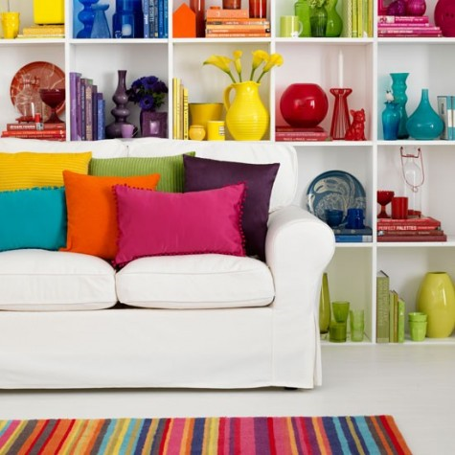
Kleur werkbladen

Slide 2
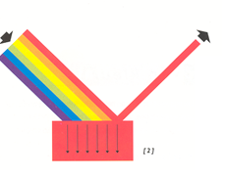
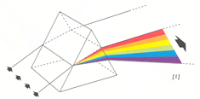
Wat is kleur ?
Dankzij ___________ kunnen we kleuren waarnemen. In het donker zien we niets.
Wit licht is samengesteld uit alle kleuren van de regenboog.
De stoffen waar het licht op valt hebben. De eigenschap een gedeelte van het spectrum te absorberen (in zich op te nemen).
Zien we bij wit licht een rood voorwerp, dan bevat dit voorwerp een kleurgevende stof die de gele, oranje, paarse, blauwe en groene delen van het licht absorbeert.
Slechts het rode deel wordt terug gekaatst naar ons oog. (2)

Slide 3

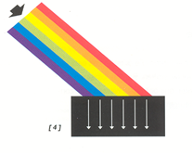
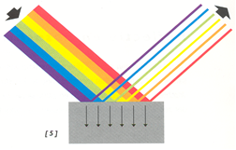
Hoe zit dat dan bij wit, zwart en grijs?
In theorie zijn dit geen kleuren.
Een ________ voorwerp bevat een stof die geen enkele kleur van het spectrum absorbeert.
Het hele spectrum wordt gereflecteerd. (3)
Bij _________ zien we het tegenovergestelde.
Geen enkele kleur wordt teruggekaatst, alle spectrum kleuren worden geabsorbeerd. (4)
_________ ligt ergens tussen wit en zwart in
Een gelijke hoeveelheid van iedere kleur wordt gereflecteerd. De gereflecteerde kleuren mengen zich tot grijs.
Hoe lichter het grijs (hoe meer richting wit), des te meer van iedere kleur wordt gereflecteerd en omgekeerd. (5)

Slide 4
De kleurencirkel
De 3 primaire kleuren zijn
1
2
3
De 3 secundaire kleuren zijn
1
2
3
Complementaire kleuren
Dit zijn kleurenparen die contrasteren. Ze staan op de kleurencirkel min of meer recht tegen over elkaar in de kleurencirkel.
------------------- & ----------------------
------------------- & ----------------------
------------------- & ----------------------
https://m.youtube.com/watch?v=nJv0jrZVjCg

Slide 5
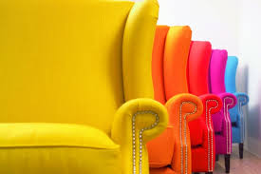
Kleuren kiezen

Slide 6
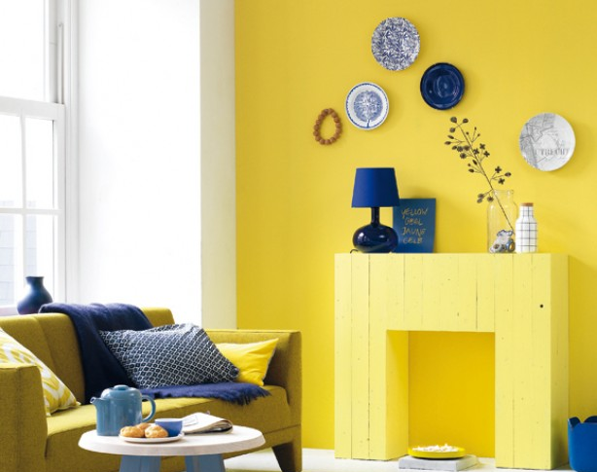
Kleuremotie of stemming
Kleuren maken een emotie of stemming los (dit is cultuur afhankelijk). Een emotie is een plotseling opkomend gevoel, waardoor je in verwarring kunt raken.
Een stemming is een gemoedsgesteldheid of je humeur.
Saaie, grauwe kleuren zorgen voor een sombere stemming.
Vrolijke kleuren kunnen juist een opgewekte stemming oproepen.

Slide 7
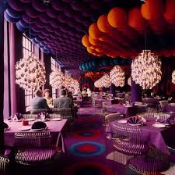
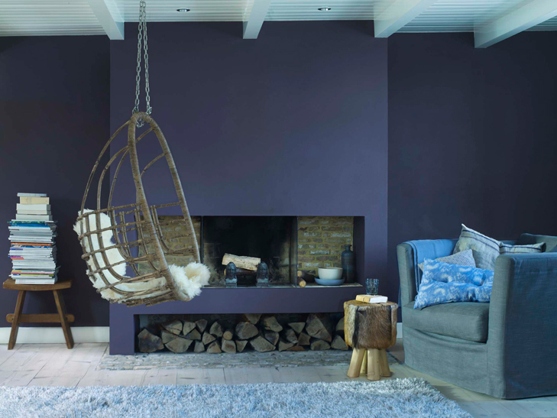
Violet:__________________________________________________________________
______________________________________________________________________________
______________________________________________________________________________
blauw:__________________________________________________________________
______________________________________________________________________________
______________________________________________________________________________

Slide 8
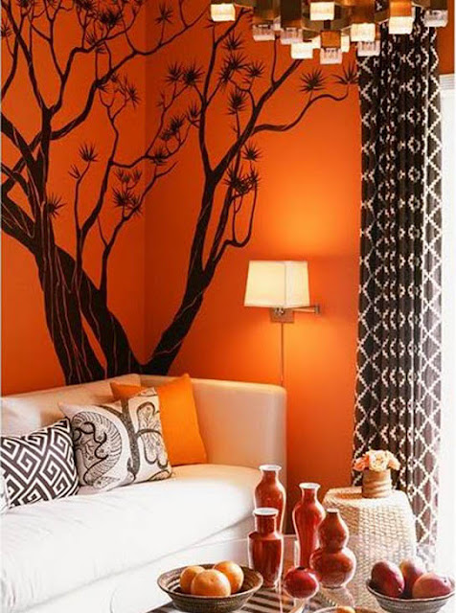
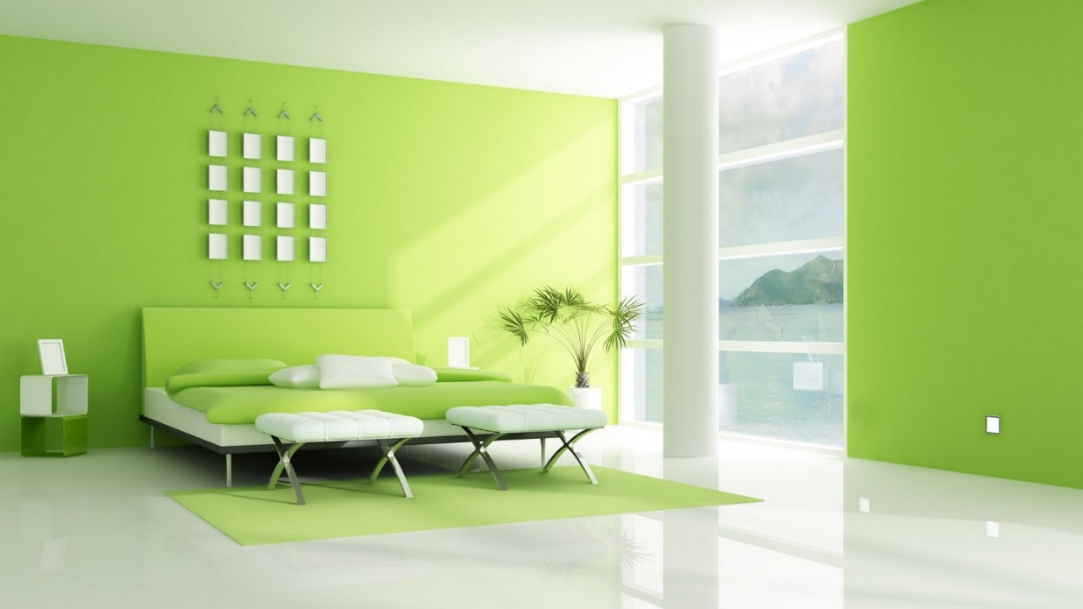
Groen:_______________________________________________________________________________________
Oranje:_______________________________________________________________________________________

Slide 9
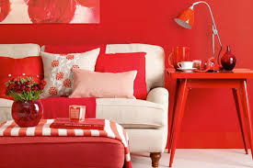
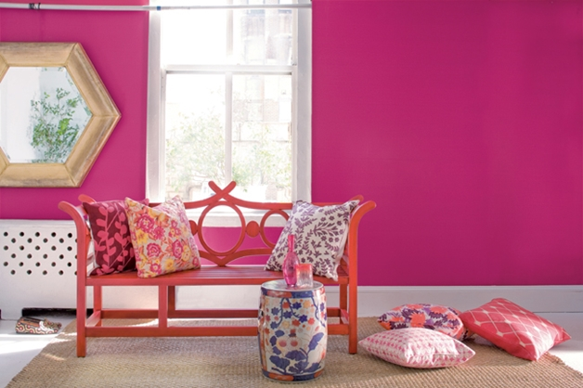
Rood:_________________________________________________________________ Roze:_____________________________________________________________________
____________________________________________________________________________ ___________________________________________________________________________

Slide 10
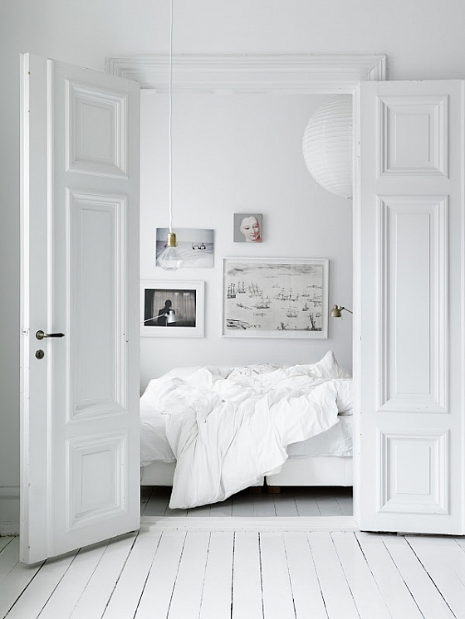
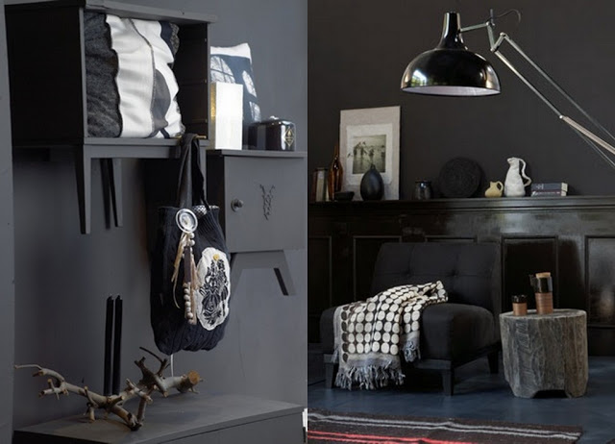
Wit: ________________________________
Zwart: _____________________________

Slide 11
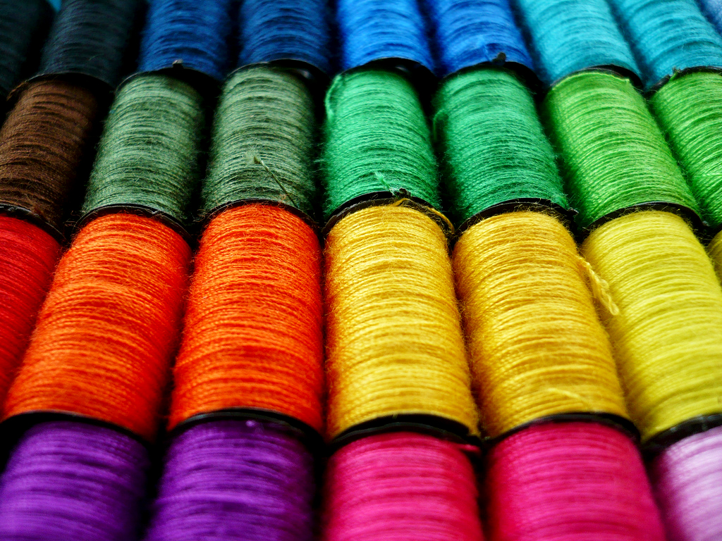
kleurcontrasten

Slide 12
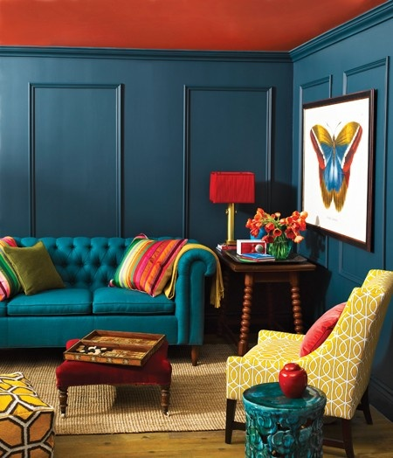
Warm-Koud contrast

Slide 13
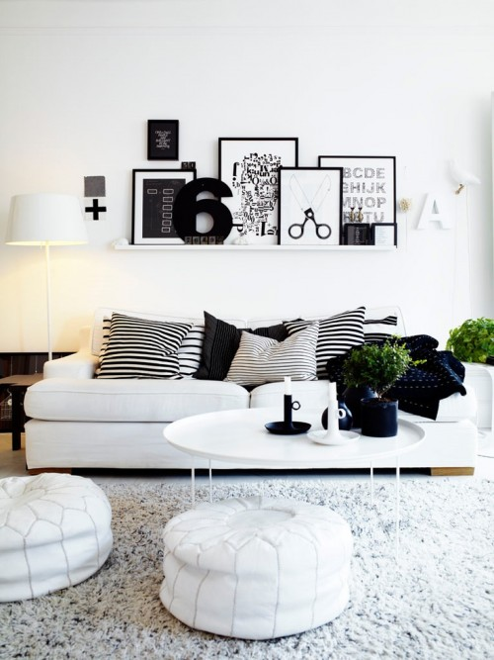
Licht/donker contrast zwart-wit of zwart-geel

Slide 14
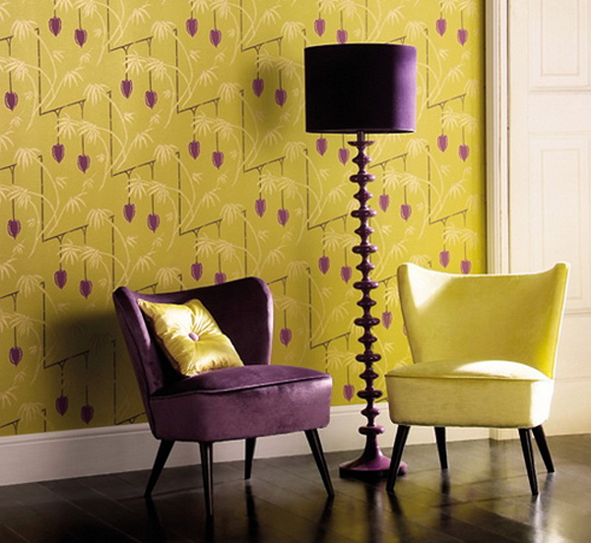
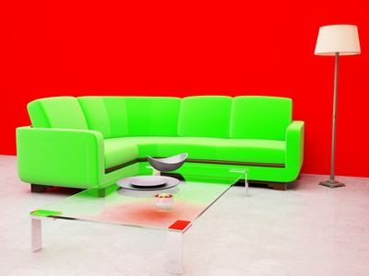
Complementair contrast

Slide 15
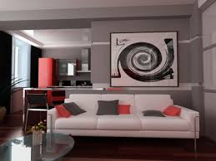
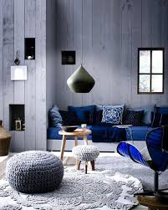
kwaliteitscontrast

Slide 16
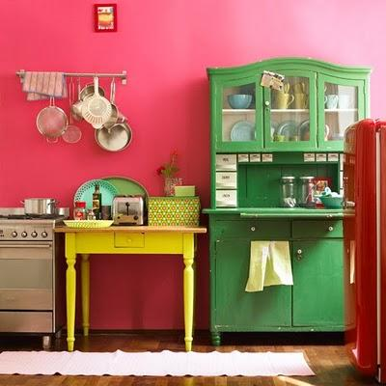
Kleuren en interieurstijlen

Slide 17
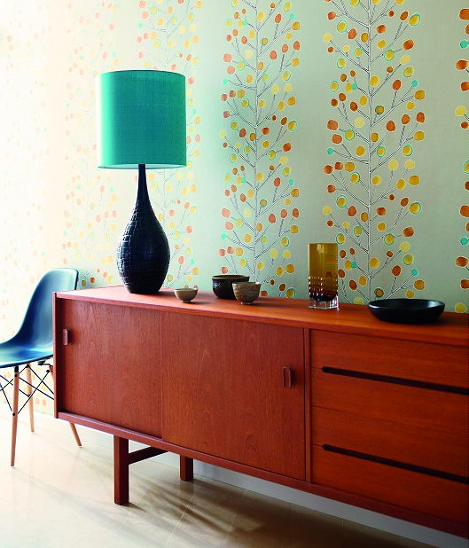
Trendy

Slide 18
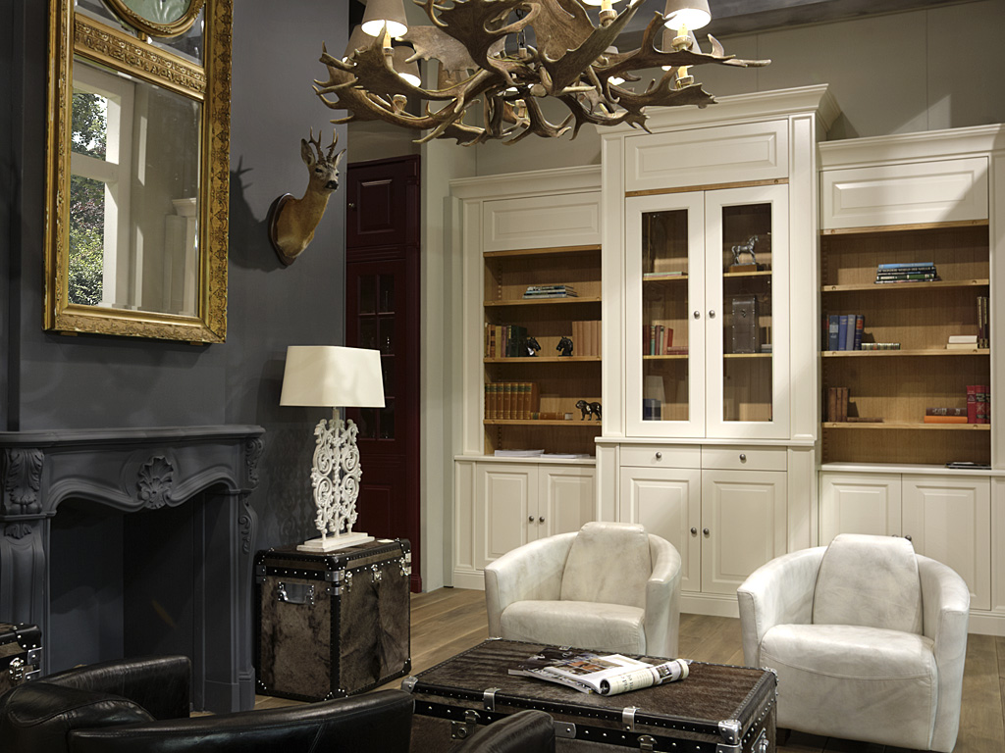
klassiek

Slide 19
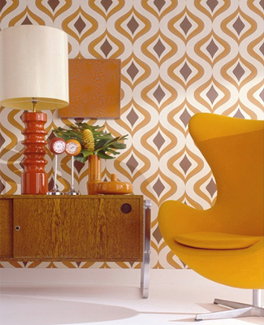
Retro/vintage

Slide 20
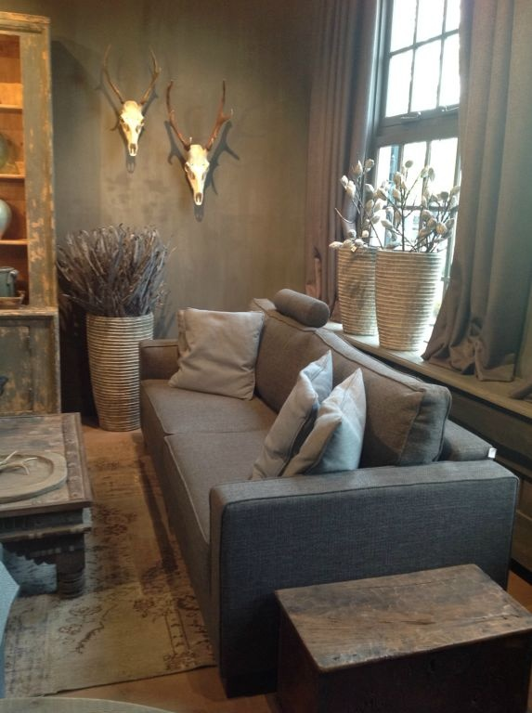
landelijk

Slide 21
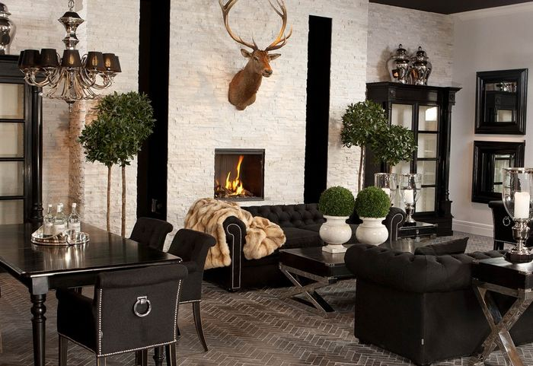
Chique

Slide 22
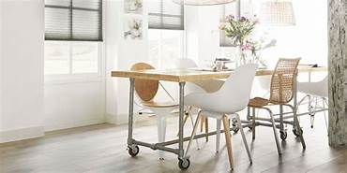
Basic

Slide 23
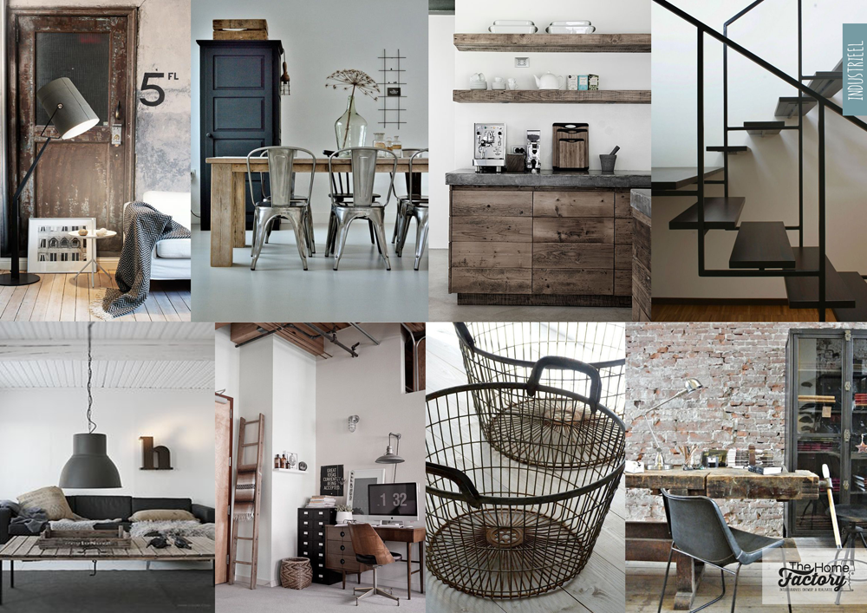
Industrieel

Slide 24
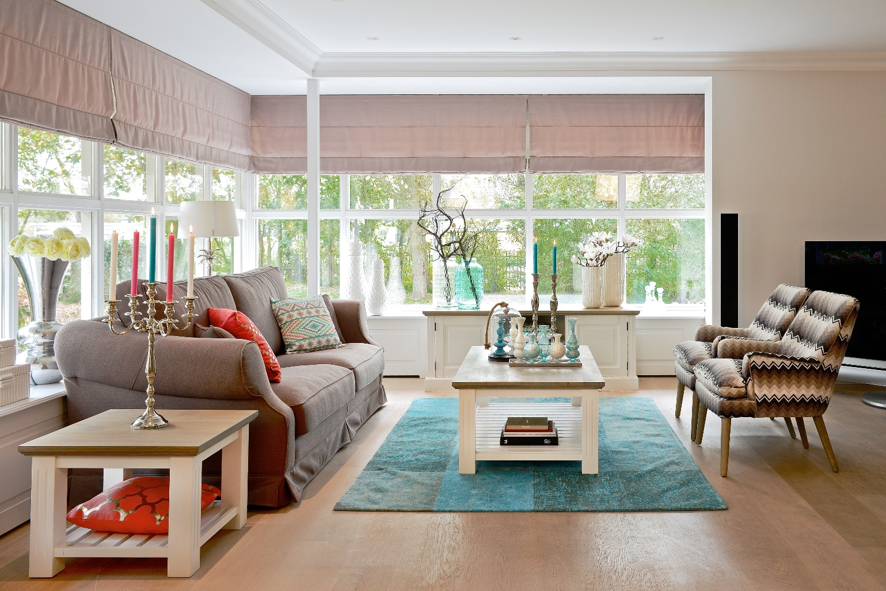
Landelijk

Slide 25
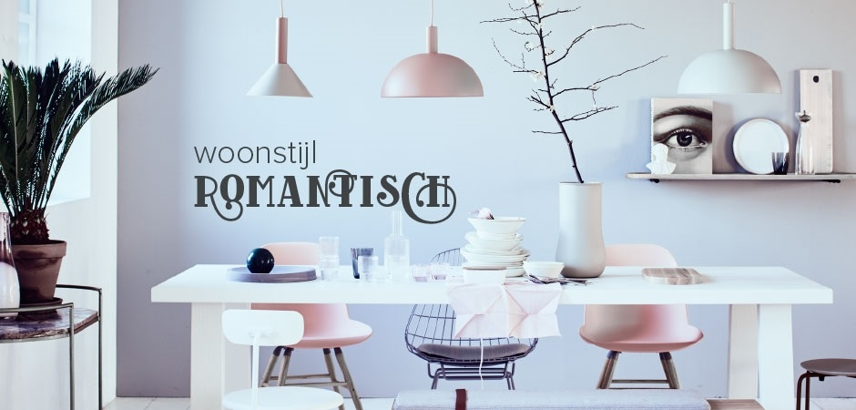
Romantisch

